Slide 1

Story Board [회원 관리]
1.0
2023.03.14
김은아,전웅배,임지민

Slide 2
History
2
Version. | Date. | Content. | Page. | Owner.
v1.0 | 2023/03/14 | 회원가입/로그인/회원정보수정/후기내역 | - | 김은아
 |  | 수강내역/결제내역/내 관심클래스내역/문의내역 | - | 전웅배

Slide 3
User flow
3
Signup & Login User flow | 1 STEP. 회원가입 | 2 STEP. 로그인 (이메일회원 /SNS연동) |  | 3 STEP. 마이페이지
로그인 클릭
로그인방법
SNS
SNS계정 입력
프로필사진 클릭
계정 유무
유/SNS
이메일
이메일/비밀번호
토큰 발급/검증
무
YES
NO
회원가입 클릭
일치
일치
NO
YES
이메일 인증
비밀번호찾기
인증번호
NO
이메일 인증
YES
비밀번호 입력/확인
인증번호
YES
NO
로그인 성공
가입성공

Slide 4
User flow
4
Account History flow | 4 STEP. 회원정보수정 | 5 STEP. 나의 수강내역/결제내역/후기내역/문의내역/관심클래스 |  | 6 STEP. 로그아웃
프로필 사진 클릭
나의 클래스
(수강내역)
나의 관심클래스
삭제
NO
마이페이지
예정/완료
수강클래스 확인
YES
삭제 버튼
수정
수강
취소
예정
NO
비밀번호 확인
완료
YES
NO
후기작성
결제내역
일치
YES
후기 내역
환불 신청
새로운 내용 입력
로그아웃
수정완료

Slide 5
회원가입/로그인
이메일 인증을 통해 회원가입 하여 로그인할 수 있고
SNS계정 연동을 통해 회원가입 및 로그인 할 수 있다.

Slide 6
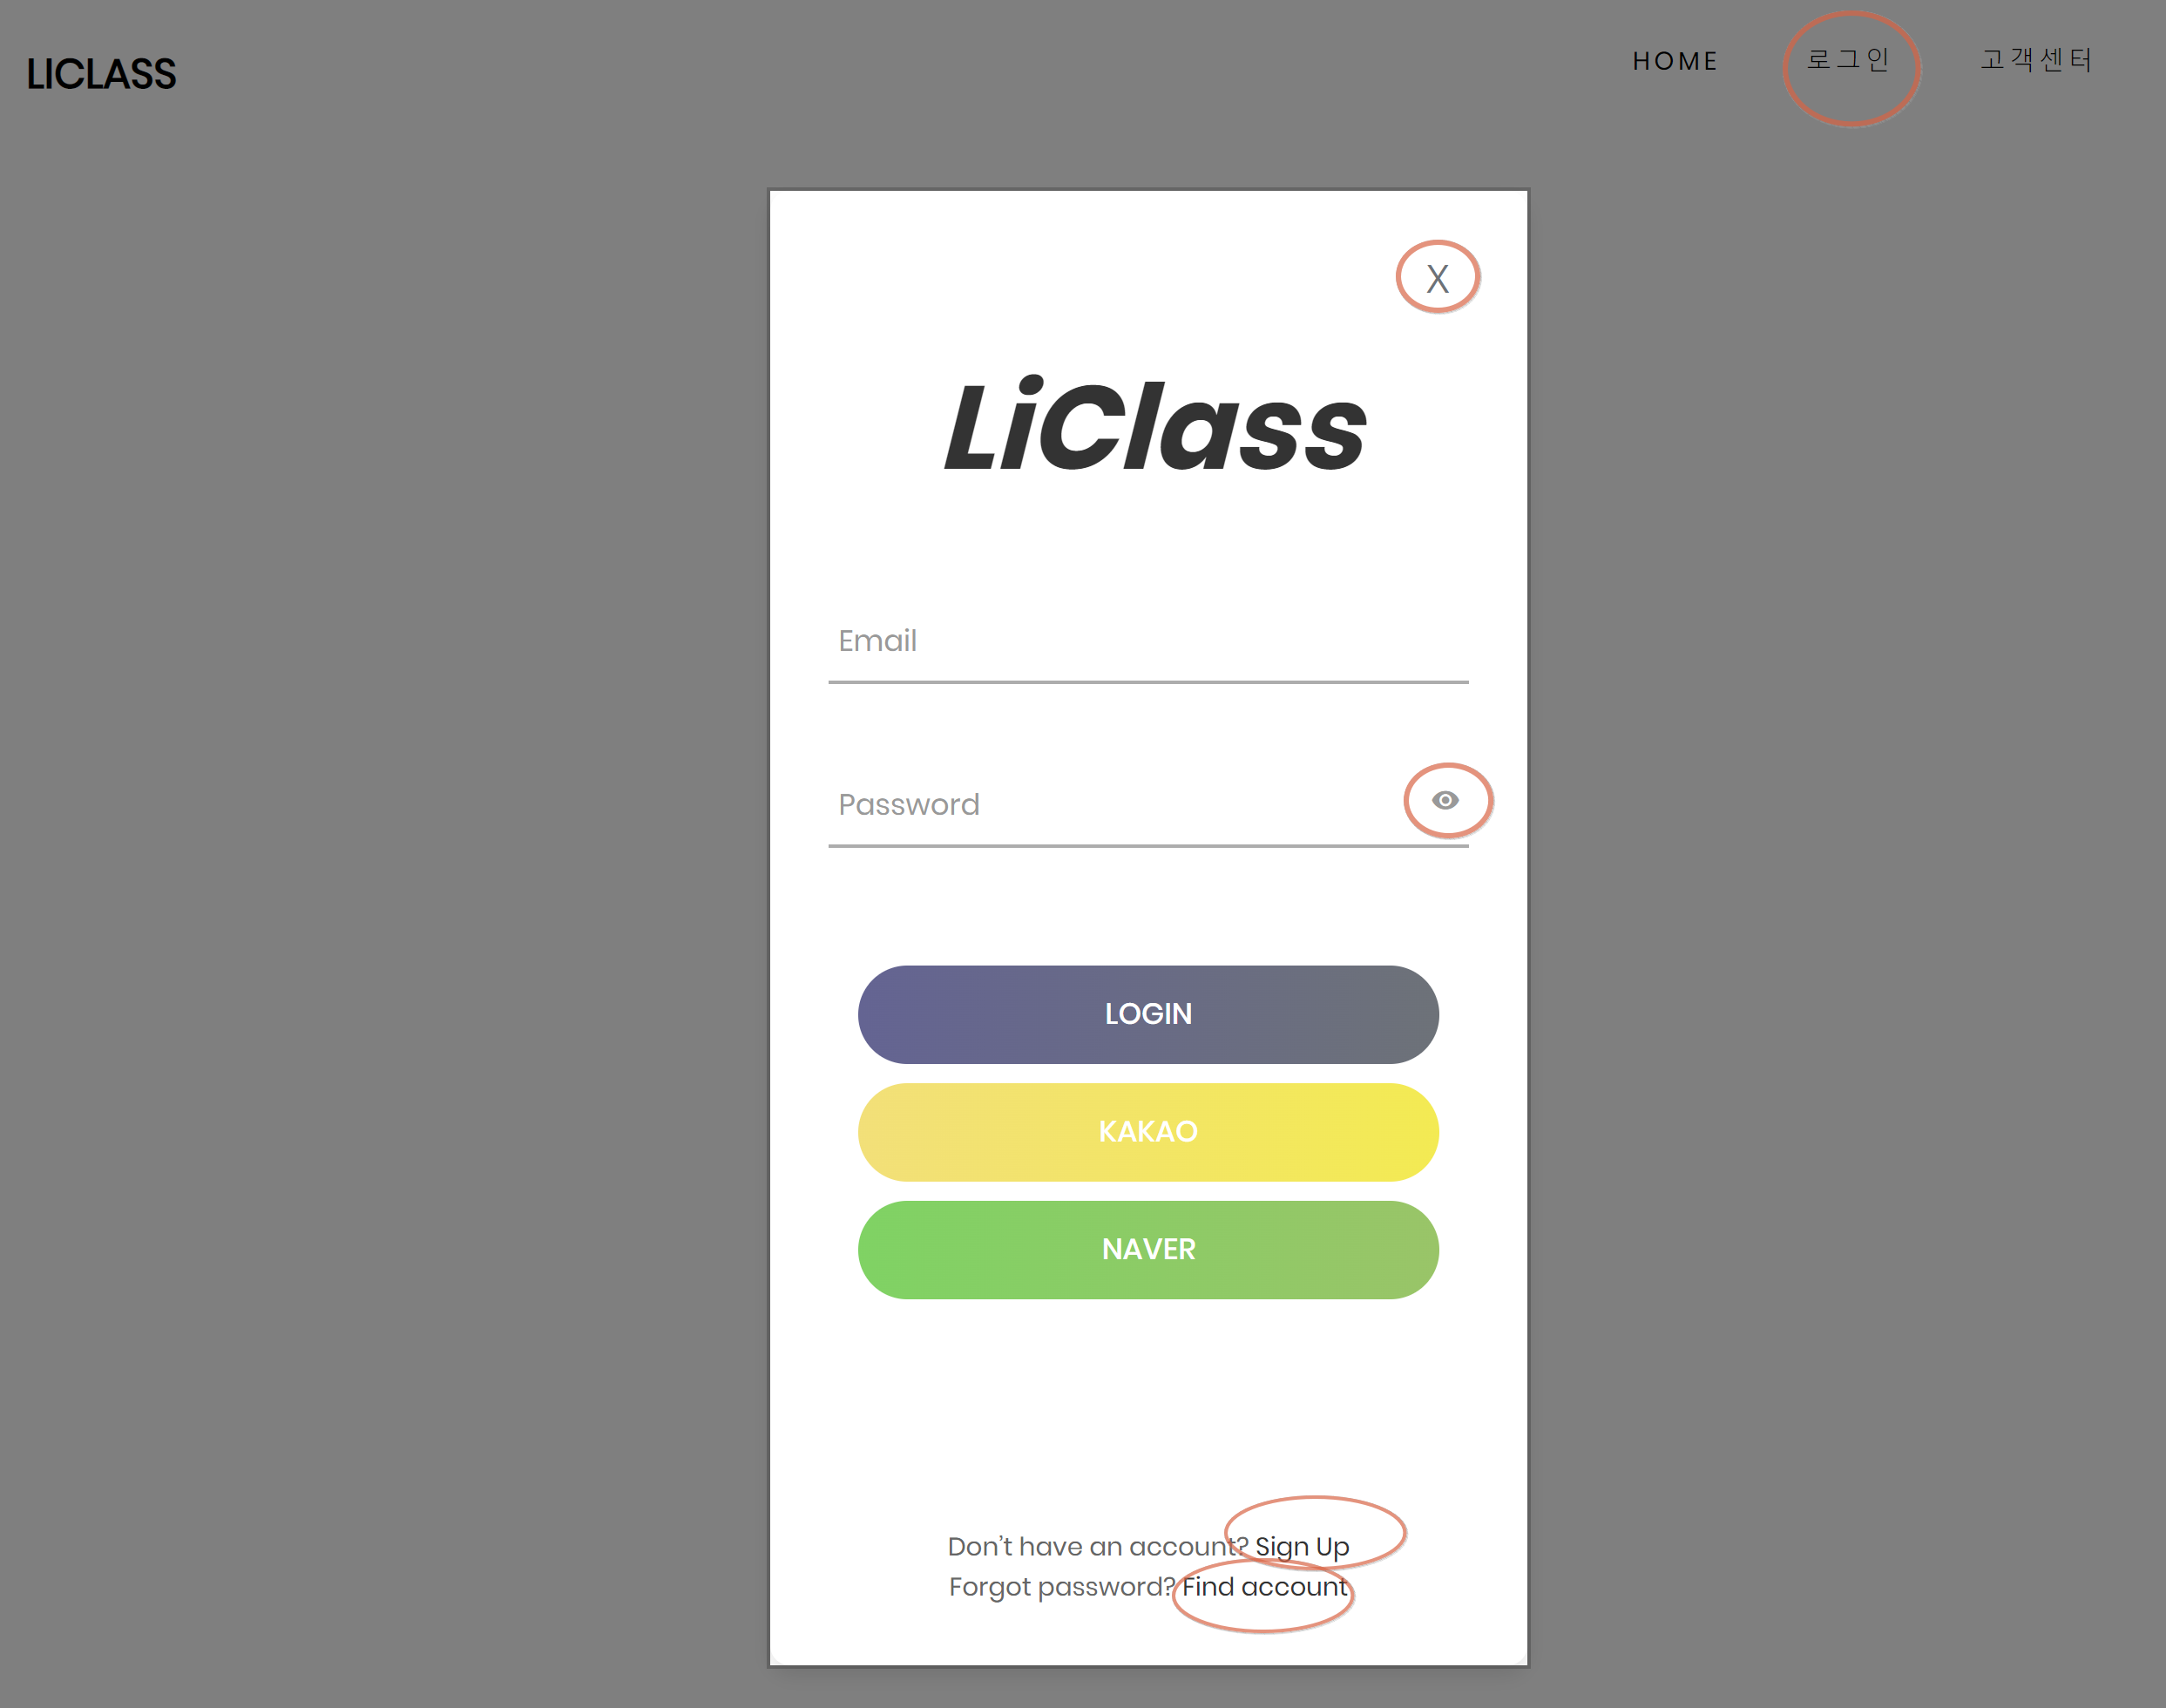
로그인 모달창
[회원관리] 회원가입/로그인
6
Summery.
헤더의 로그인 버튼을 누르면 로그인할 수 있는 모달창이 열린다. 이메일과 SNS계정 연동을 통해 로그인할 수 있다. 비밀번호 분실 시 비밀번호찾기 버튼을 누를 수 있다. 이메일 신규가입 버튼을 누를수 있다.
1 | 헤더의 로그인버튼을 클릭하면 로그인모달창이 열린다. X 표시를 누르면 모달창을 끌 수 있다.
2 | 이메일로 가입한 회원은 이메일과 비밀번호를 입력해 로그인한다.
3 | 이메일과 비밀번호를 입력하지않고 로그인 버튼 클릭시 입력하라는 알림창이 뜬다.
4 | 비밀번호 입력시 우측 아이콘을 클릭하면 입력하는 비밀번호를 확인하면서 입력할 수 있다.
5 | SNS는 카카오와 네이버 두가지가 있다. 최초 연동이면 회원가입과 동시에 로그인 할 수 있다.

Slide 7
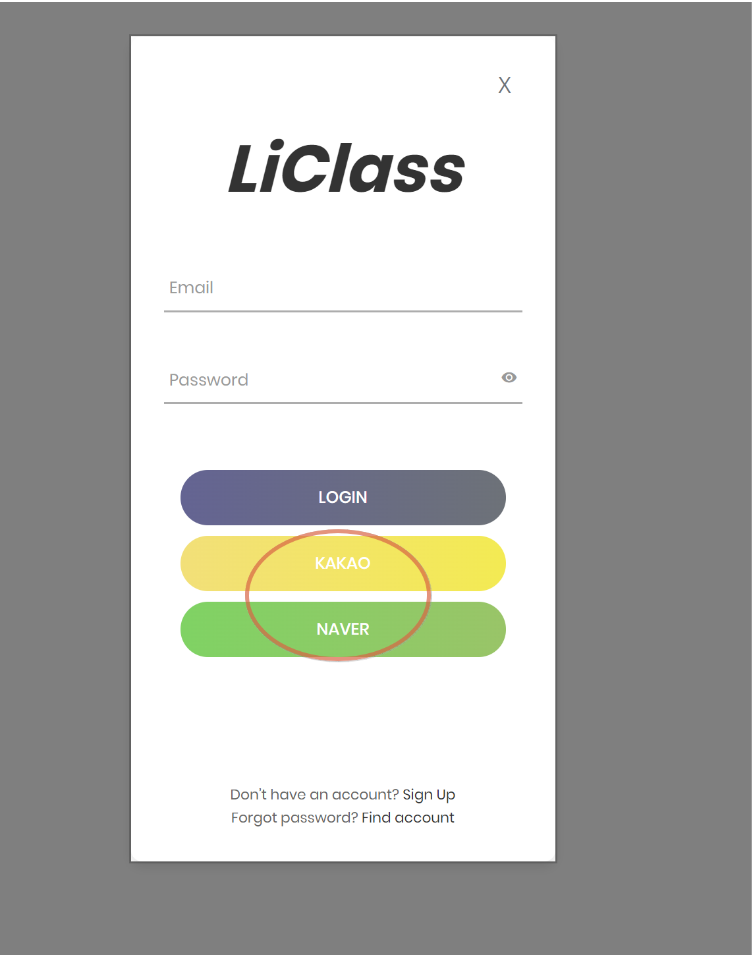
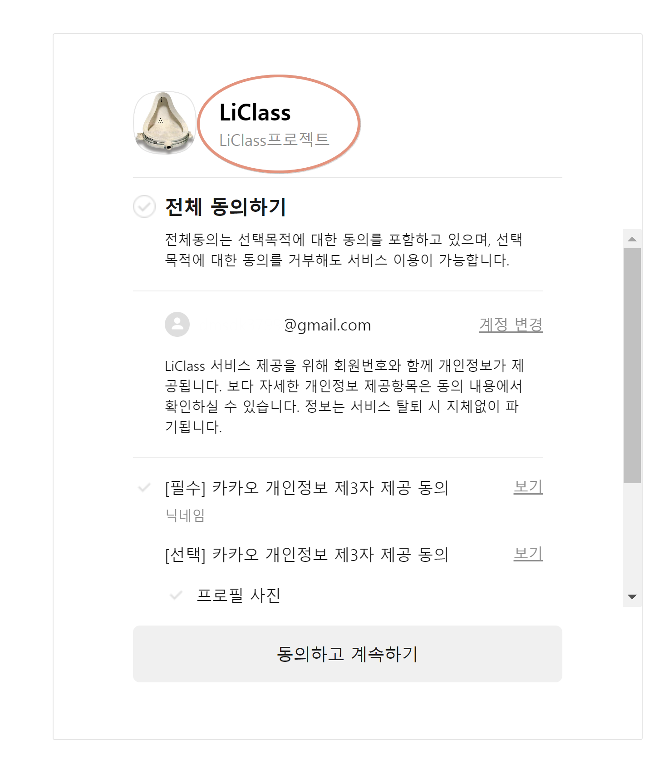
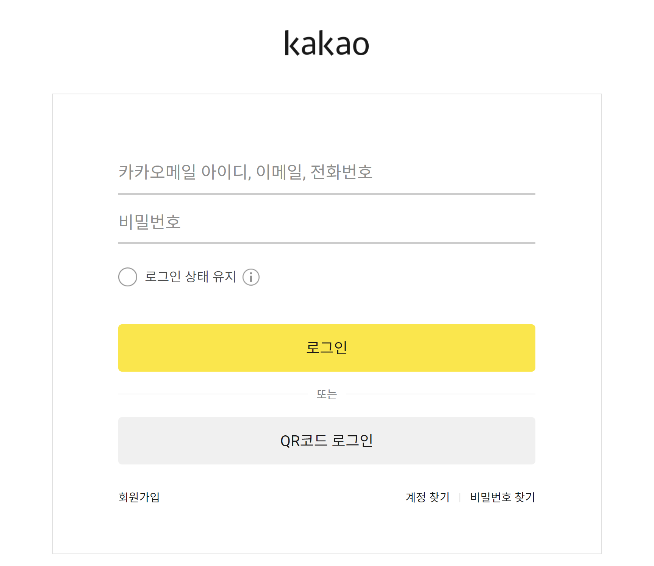
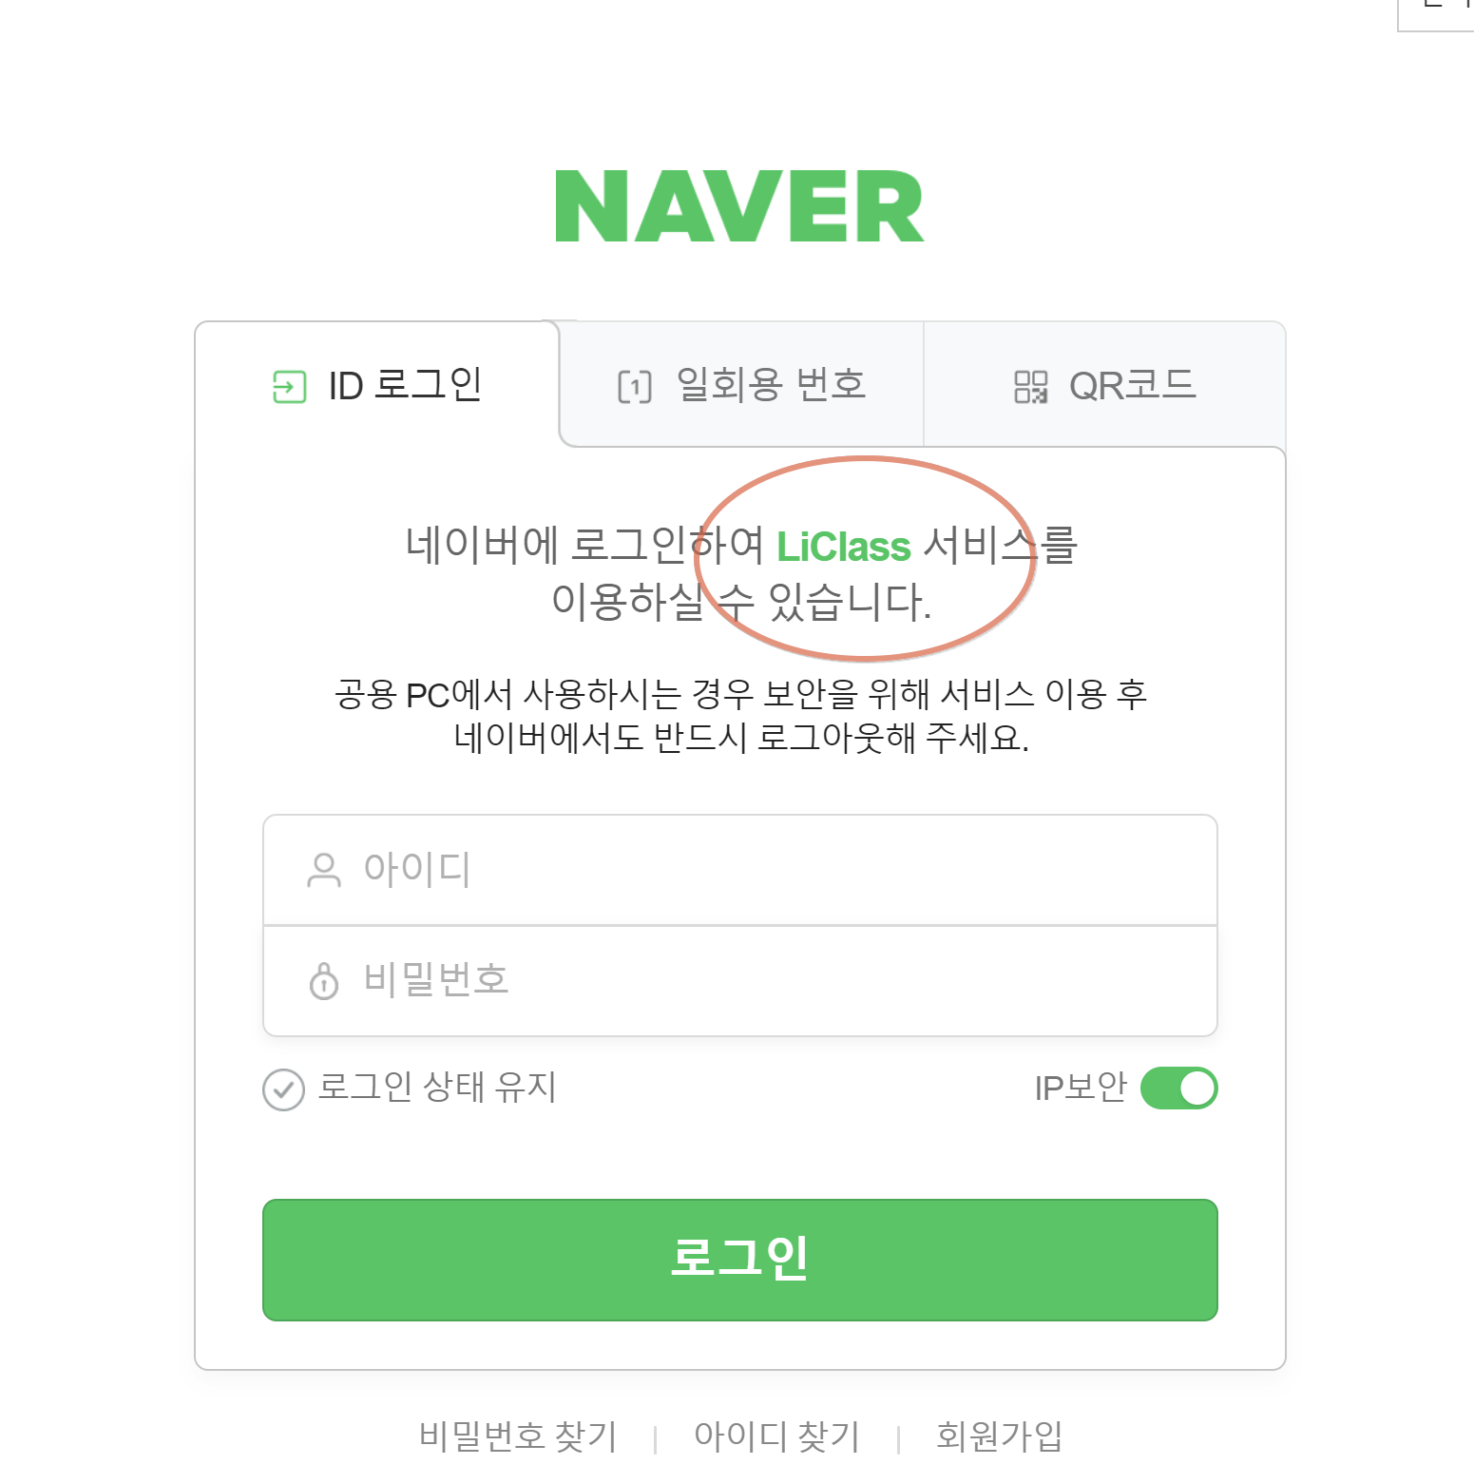
SNS계정연동 가입/로그인페이지
[회원관리] 회원가입/로그인
7
Summery.
SNS는 카카오와 NAVER 아이디로 연동할 수 있다. 동의항목을 선택하여 연동할 수 있다. 이메일과 이름은 필수 제공동의 항목이다.
1 | 카카오/네이버 SNS종류를 선택하여 클릭한다.
2 | SNS 계정 아이디와 비밀번호 입력후 로그인을 클릭한다.
3 | 제공항목을 선택하여 로그인할 수 있다.

Slide 8
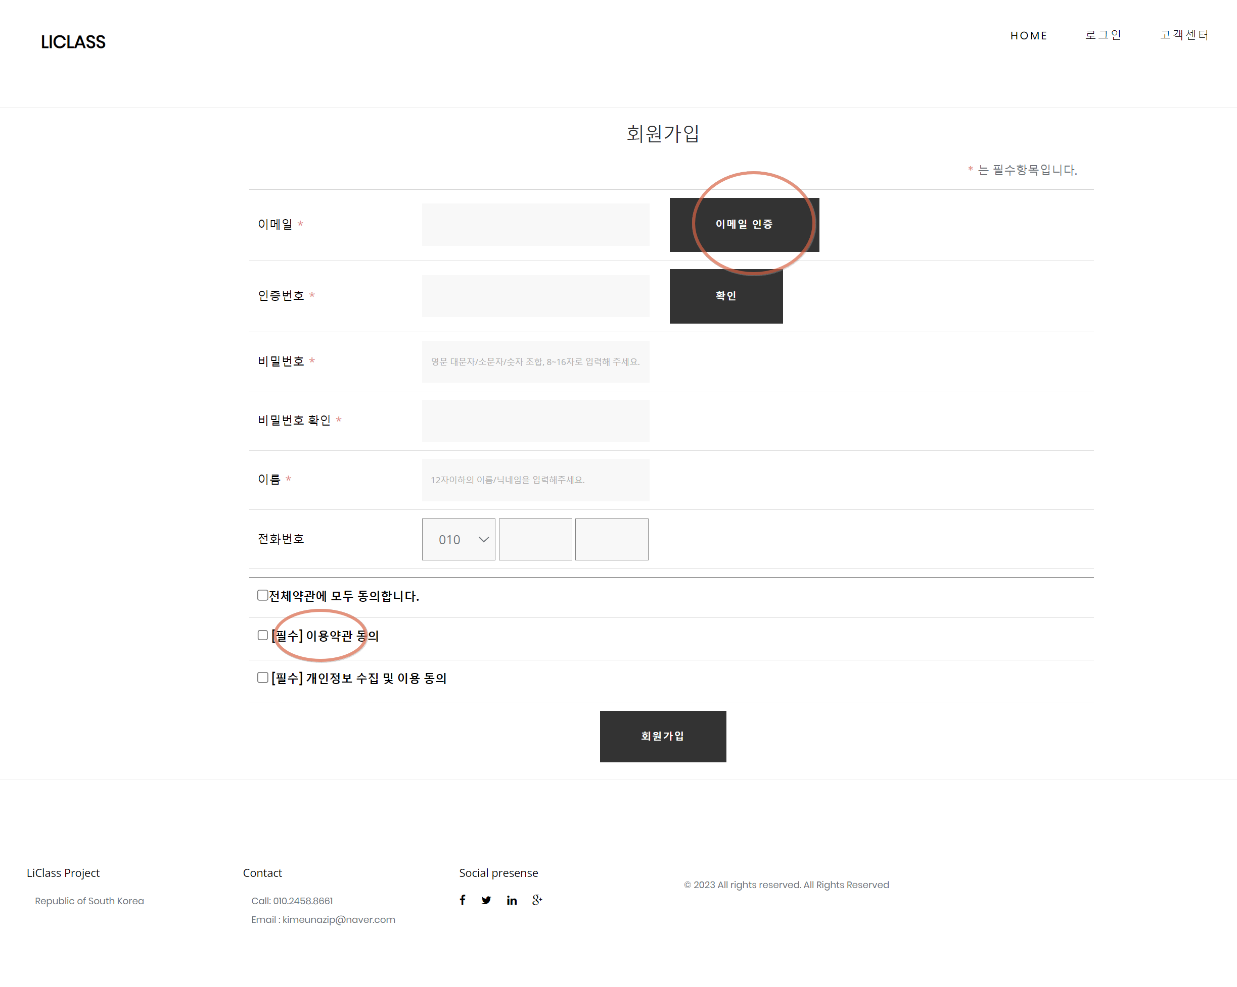
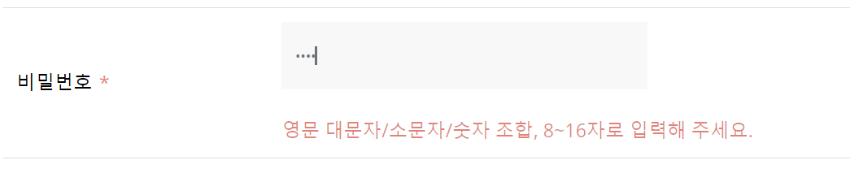
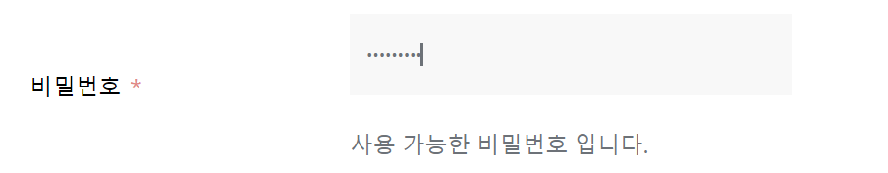
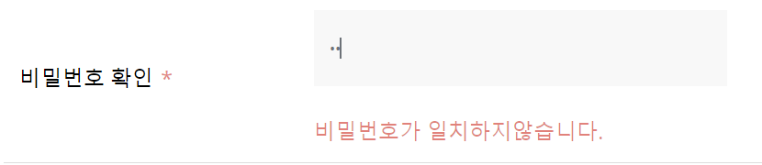
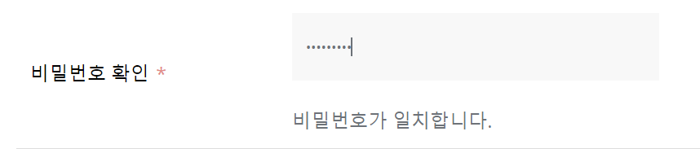
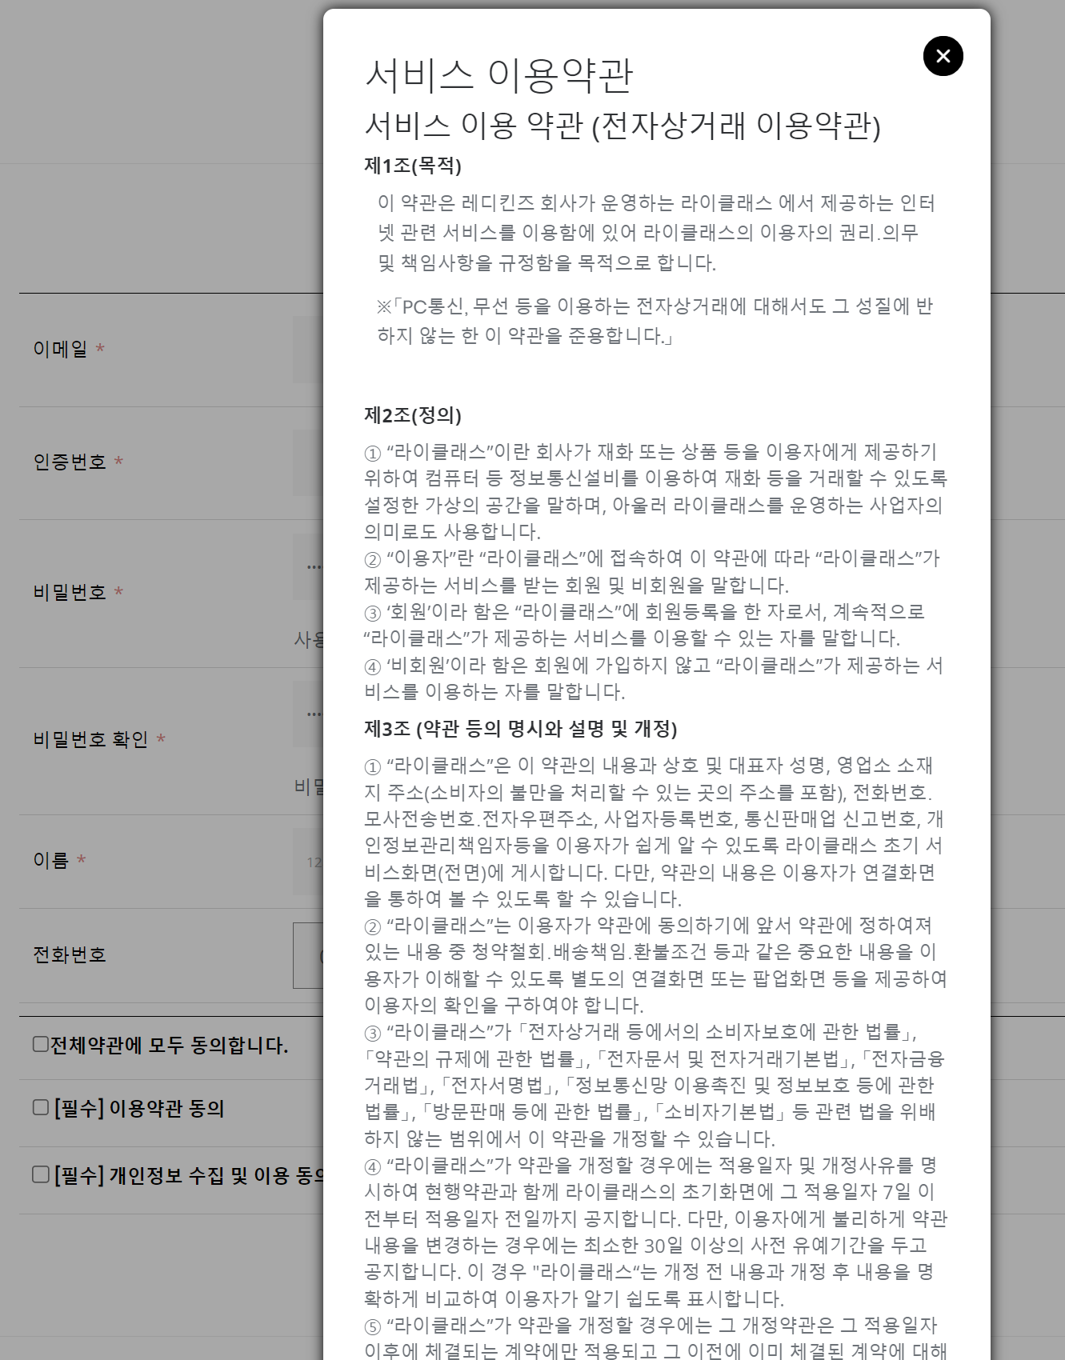
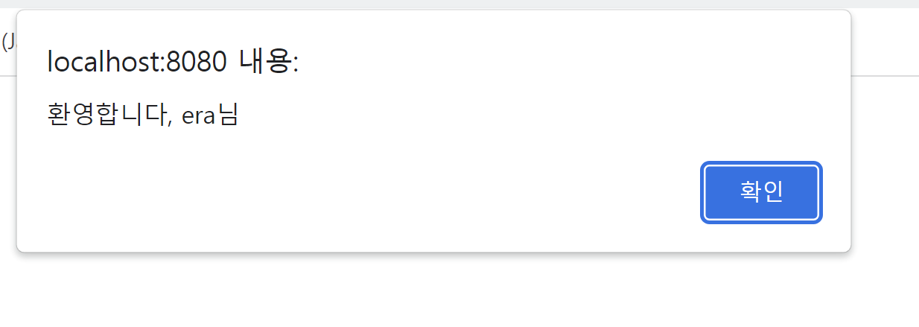
회원가입 페이지
[회원관리] 회원가입/로그인
8
Summery.
가입하고자하는 이메일을 통해 인증번호를 수신한 후 인증확인을 통해 회원가입할 수 있다. 입력해야하는 필수정보는 이메일/비밀번호/이름 이다.
1 | 이메일을 입력하여 인증번호를 받고 인증번호가 일치해야 가입을 완료할 수 있다.
2 | 비밀번호는 대/소문자와 숫자 조합 8-16자로 정한다. 비밀번호 규칙에 맞지않거나 비밀번호 확인이 불일치하면 하단에 알림문구를 확인할 수 있다.
3 | 이름은 12자 이내의 별명이나 본명을 입력할 수 있다.
4 | 이용약관과 개인정보 수집약관은 글자를 클릭 시 모달창으로 상세 정보를 확인할 수 있다.
5 | 전체약관에 모두 동의합니다의 체크박스 클릭 시 전체선택된다.
6 | 필수항목이나 필수 동의가 입력되지않을 경우 회원가입 버튼 클릭 시 경고알림창이 뜬다.
7 | 회원가입에 성공하면 “환영합니다.[이름]님” 알림창과 함께 자동 로그인 된다. 실패하면 “죄송합니다.다시 작성해주세요.” 알림창과 함께 회원가입화면으로 돌아온다.

Slide 9
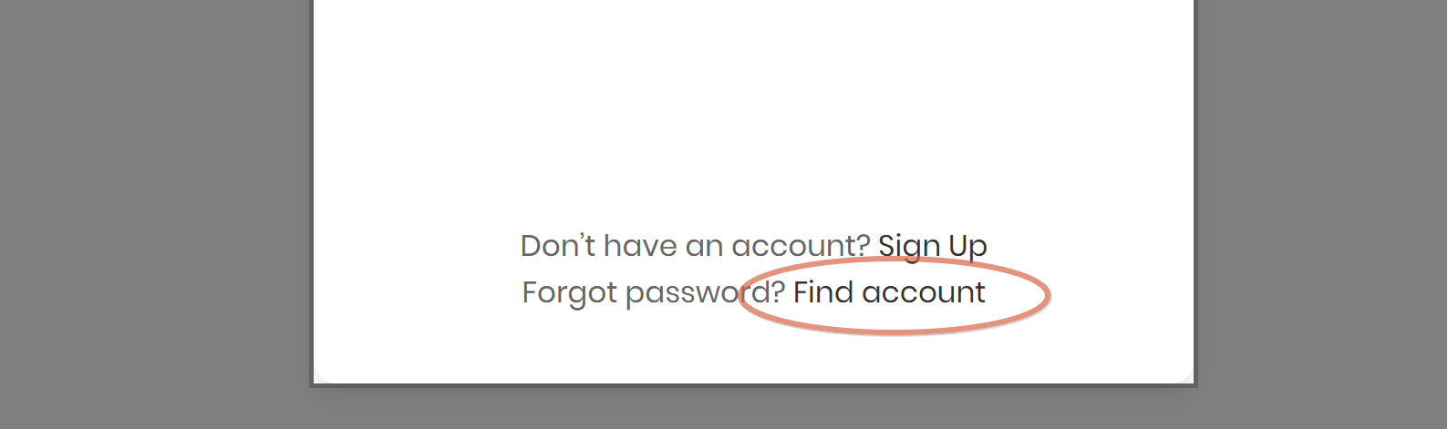
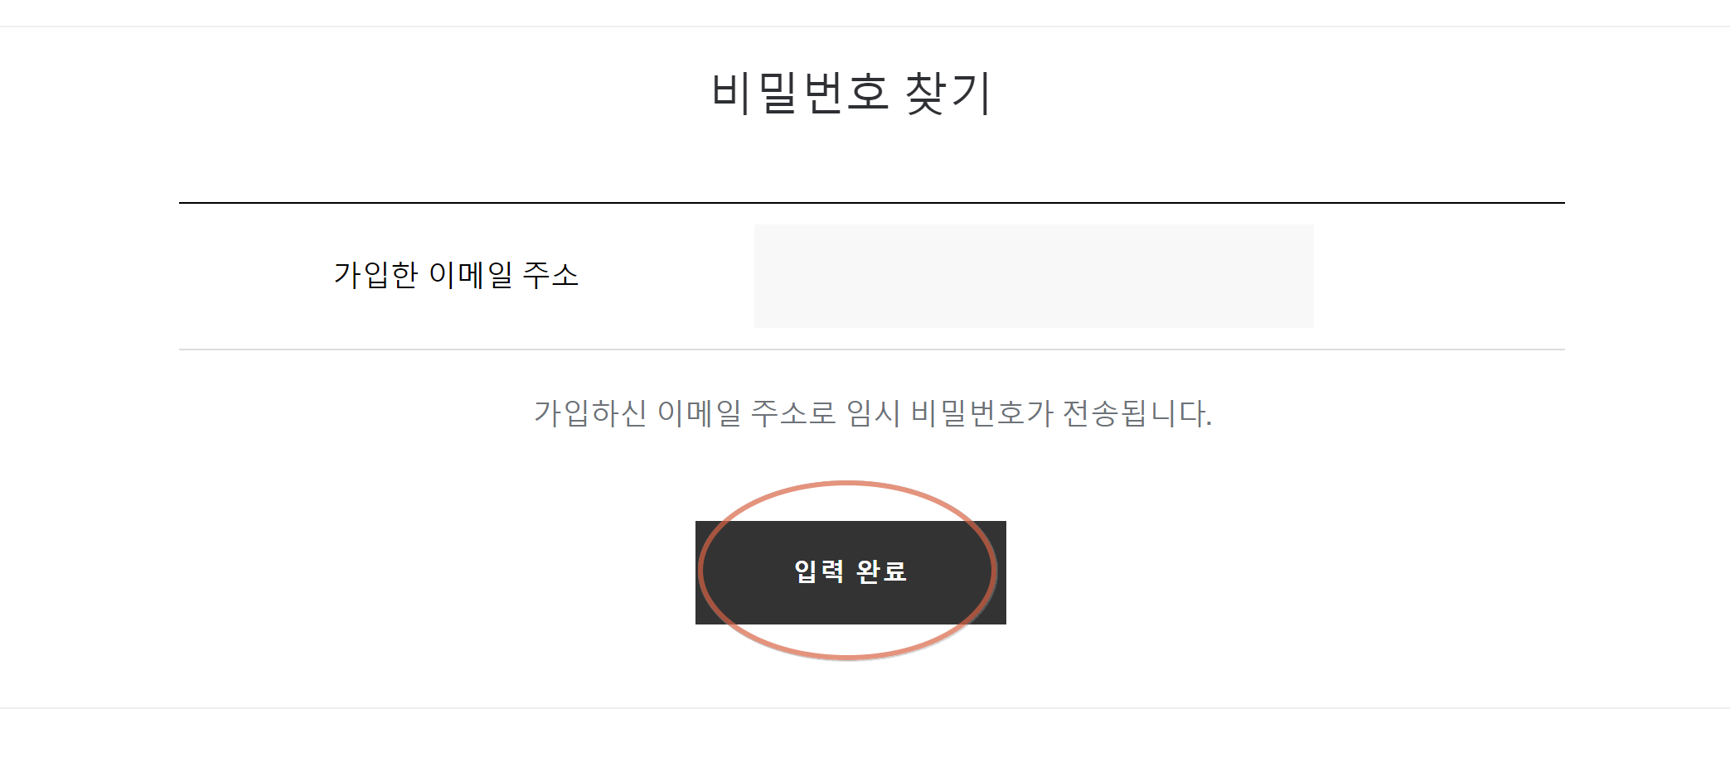
비밀번호 찾기 페이지
[회원관리] 회원가입/로그인
9
Summery.
로그인 모달창 하단에 비밀번호 찾기를 클릭하면 비밀번호찾기 창으로 연결된다. 가입한 이메일 주소를 입력하면 임시비밀번호가 발송된다.
1 | 로그인창 하단에 비밀번호 찾기를 클릭하면 비밀번호 찾기 페이지가 연결된다.
2 | 가입한 이메일로 임시번호를 받을 수 있다.

Slide 10
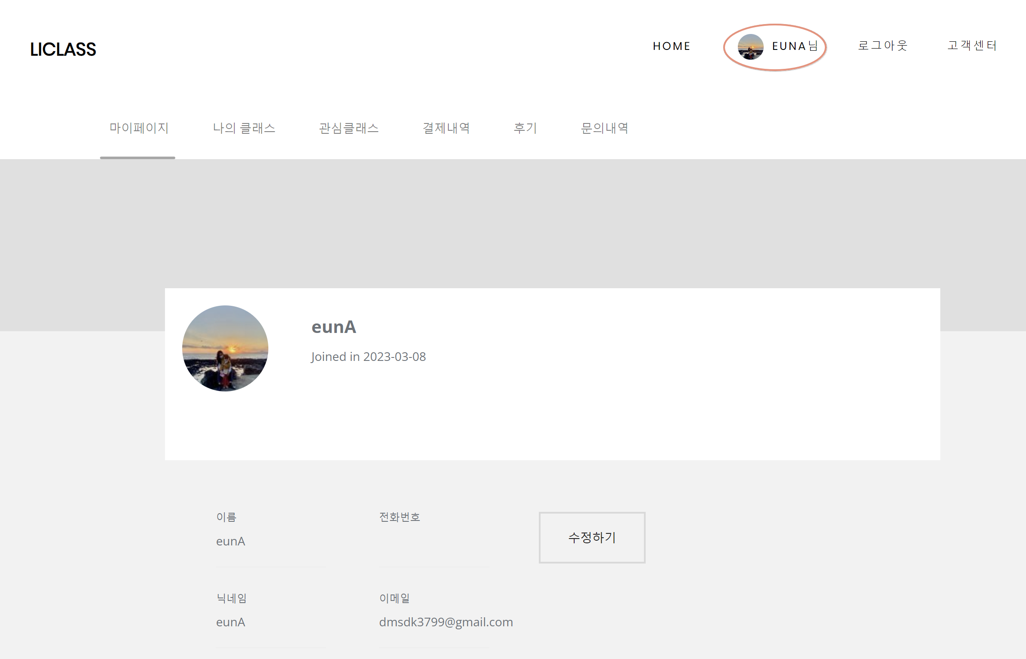

마이페이지/회원정보수정 페이지1
[회원관리] 회원가입/로그인
10
Summery.
상단 헤더의 프로필 사진을 누르면 마이페이지로 이동할 수 있다. 마이페이지에서는 입력한 내 정보를 확인할 수 있다.
1 | 가입시 작성한 정보를 확인할 수 있는 페이지이다.
2 | 수정하기 버튼클릭시 입력한 정보를 수정할 수 있다.
3 | 수정이 가능한 항목은 이름/전화번호/프로필 사진이다.
4 | 수정하기 버튼 클릭시 비밀번호 확인 후 수정할 수 있다.

Slide 11
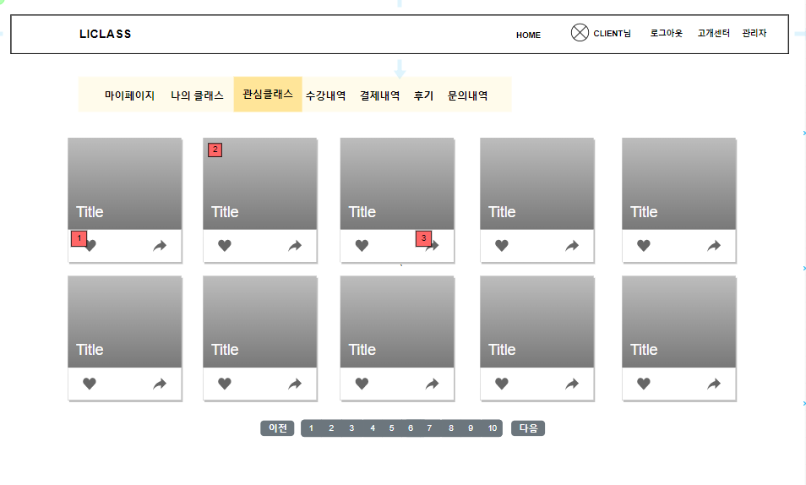
나의 관심클래스
[회원관리] 회원가입/로그인
11
Summery.
찜하기를 누른 클래스들을 전부 볼수 있는 페이지
1 | 하트를 눌러 하트안에 색이 없어지면 관심클래스에 등록외어있던 클래스가 사라진다.
2 | 그림을 누르면 그 클래스로 이동한다
3 | 마음에 드는 클래스를 다른 사람에게 공유할 수 있다.
4
5
6
7

Slide 12
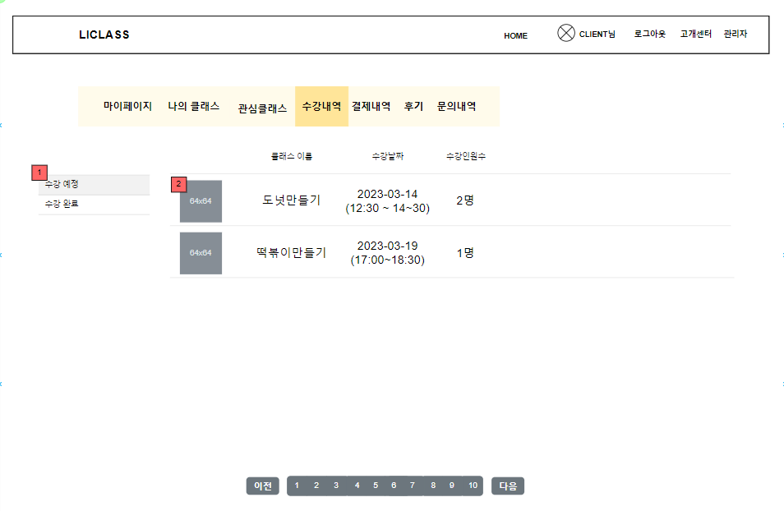
나의 수강내역1
[회원관리] 회원가입/로그인
12
Summery.
결제 완료하여 수강 예정인 클래스와 수강 완료 클래스들의 내역을 볼 수 있는 페이지
1 | 수강 예정인 클래스와 수강 완료 클래스로 나뉜다.
2 | 그림을 누르면 수강 예정인 클래스로 이동한다
3
4
5
6
7

Slide 13
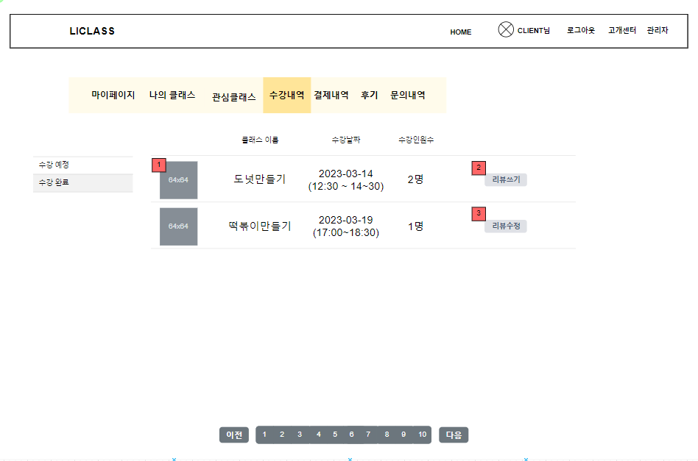
나의 수강내역2
[회원관리] 회원가입/로그인
13
Summery.
1 | 그림을 누르면 클래스로 이동한다.
2 | 수강완료를 하면 리뷰를 쓸 수 있다.
3 | 이미 리뷰를 쓴 클래스라면 리뷰수정을 할 수 있다.
4 | 수강내역의 클래스명을 클릭하면 리뷰 작성 양식 페이지로 이동한다.
5
6
7

Slide 14
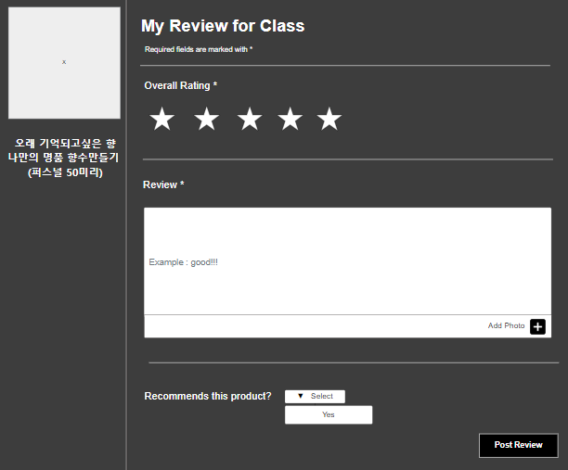
0202
리뷰 작성 양식 페이지
3/3
1 | 별점으로 만족도를 평가할 수 있는 기능
2 | 사진을 추가할 수 있는 버튼
3 | 리뷰를 포스팅 하는 버튼
4 | 선택 가능한 select 버튼
1
2
4
3

Slide 15
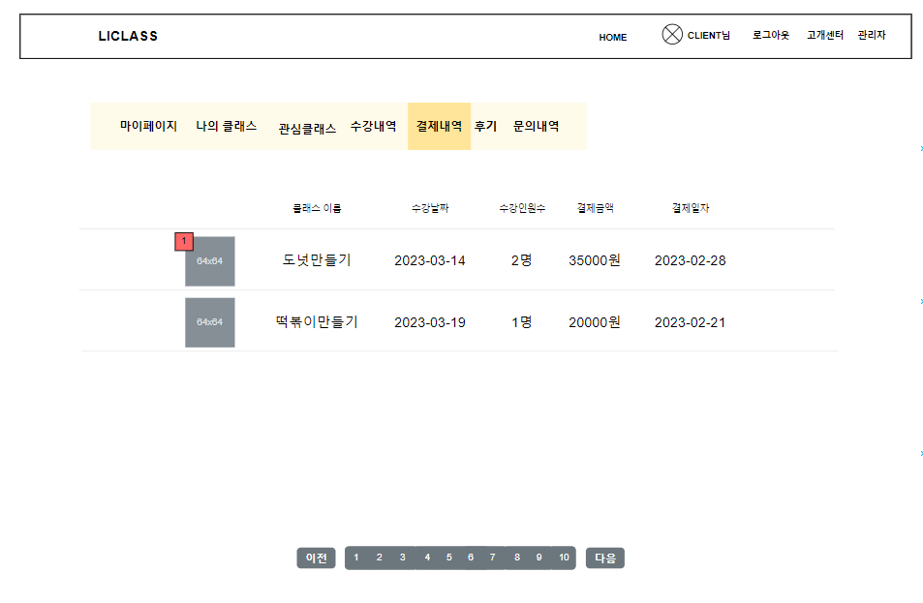
나의 결제내역
[회원관리] 회원가입/로그인
14
Summery.
결제한 내역을 모두 볼 수 있는 페이지
1 | 그림을 누르면 클래스로 이동한다.
2
3
4
5
6
7

Slide 16
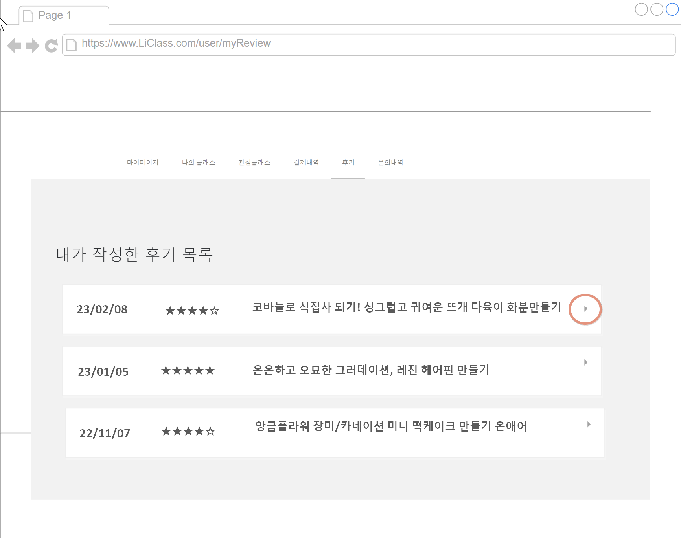
나의 후기내역
[회원관리] 회원가입/로그인
Summery.
내가 작성한 수강클래스의 후기의 내역을 확인할 수 있고 후기 상세화면으로 이동하여 수정/삭제할 수 있다.
1 | 수강했던 날짜와 후기, 제목이 보이는 목록을 볼 수 있고 클릭하면 상세화면으로 이동할 수있다.

Slide 17
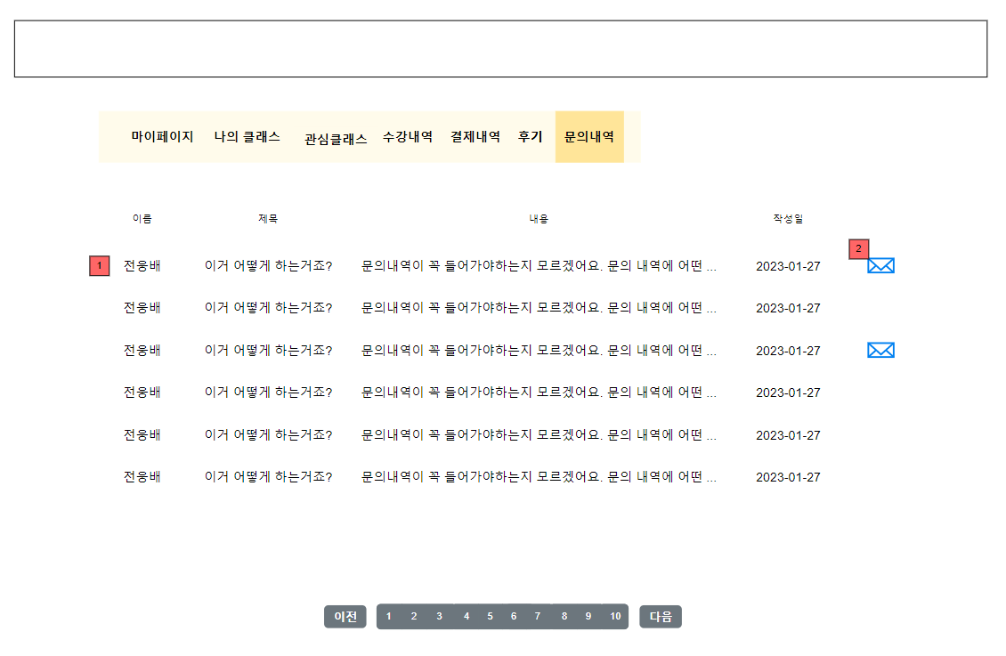
나의 문의내역
[회원관리] 회원가입/로그인
16
Summery.
내가 쓴 문의내역을 모두 볼 수 있는 페이지
1 | 목록을 누르면 자신의 문의로 페이지로 이동한다.
2 | 문의의 관한 답변이 달리면 확인시켜준다. 또한 메시지버튼을 눌러도 자신의 문의페이지로 이동한다.
3
4
5
6
7

